Slide 1
Розроблення веборієнтованої системи створення, проведення та аналізу онлайн-опитувань
Виконав: Зубарев Микола Костянтинович
Керівник: ст. викл. Соколовський Владислав Володимирович

Slide 2

АКТУАЛЬНІСТЬ ПРОБЛЕМИ
2
Існуючі комерційні платформи онлайн-опитувань мають закритий вихідний код, обмежений контроль над даними та високу вартість підписок. Функції штучного інтелекту доступні лише у преміум-тарифах, а гнучке розмежування прав доступу відсутнє. Виникає потреба у прозорому, відкритому та масштабованому інструменті для збору й аналізу даних.

Slide 3
МЕТА ТА ЗАВДАННЯ ПРОЄКТУ
3
Розробка призначена для автоматизації процесу створення, проведення та аналізу онлайн-опитувань у відкритій веборієнтованій системі.
Метою розробки є підвищення доступності та прозорості збору даних за рахунок відкритого вихідного коду, інтеграції штучного інтелекту та аналітичного модуля з автоматичним оновленням.

Slide 4
ПОРІВНЯЛЬНИЙ АНАЛІЗ АНАЛОГІВ
5
Критерій
Google Forms
SurveyMonkey
LimeSurvey
Survey App
Відкритий код / self-hosted
✗
✗
✓
✓
Типи питань (кількість)
9
15+
28+
10
Безкоштовно (базово)
✓
✗
✓
✓
ШІ-генерація
~
✓
✗
~
Аналітика відповідей
~
✓
✓
~

Slide 5
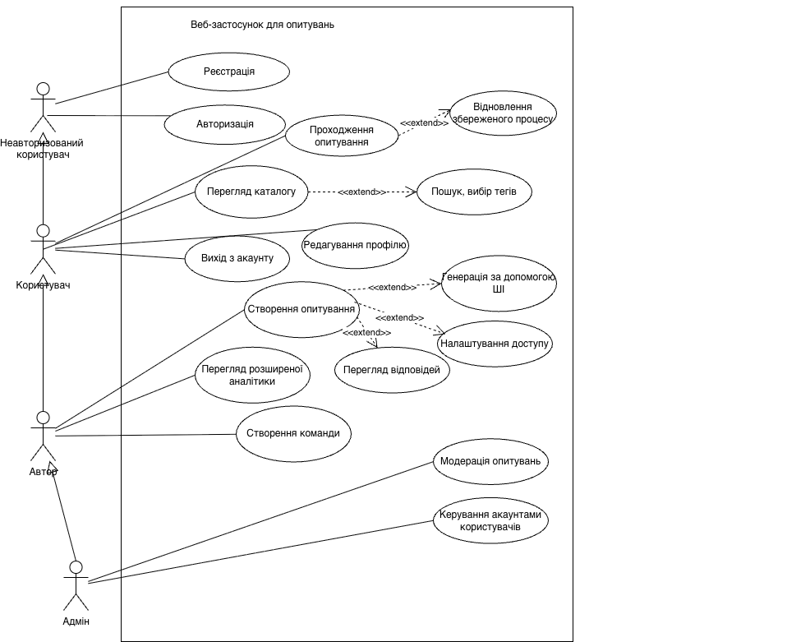
ВАРІАНТИ ВИКОРИСТАННЯ СИСТЕМИ
6

Slide 6






ТЕХНОЛОГІЧНИЙ СТЕК РОЗРОБКИ
7
Клієнтська частина
Серверна частина
Бази даних
React
Node.js
PostgreSQL
TypeScript
Express
Redis

Slide 7
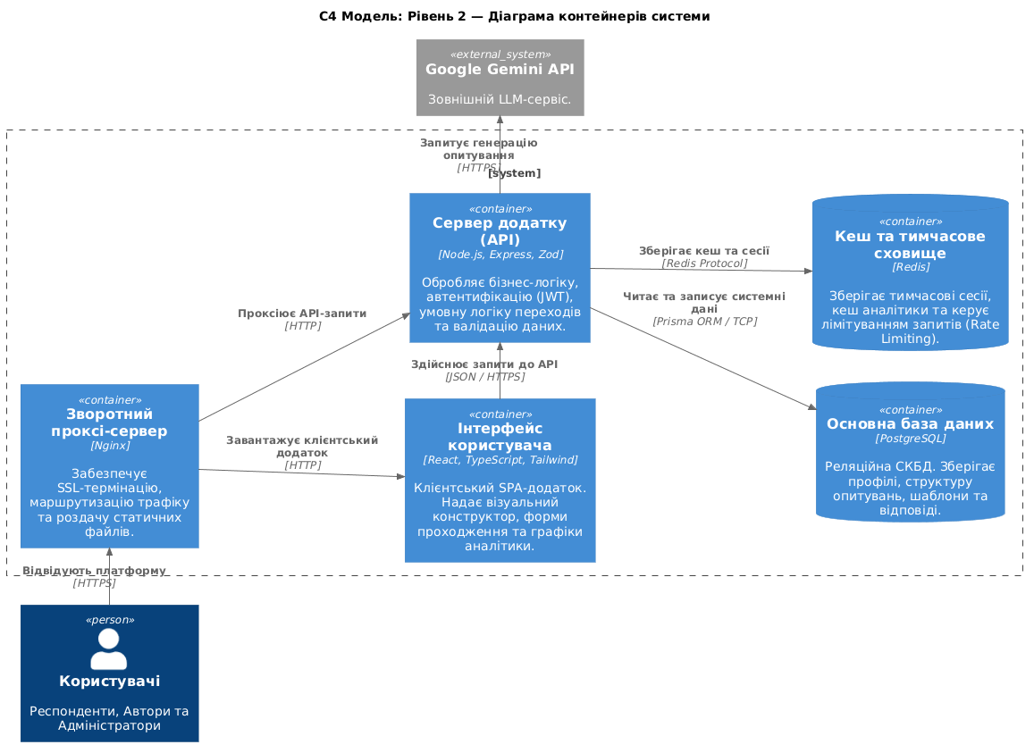
АРХІТЕКТУРА СИСТЕМИ (C4 MODEL — РІВЕНЬ 2)
8

Slide 8
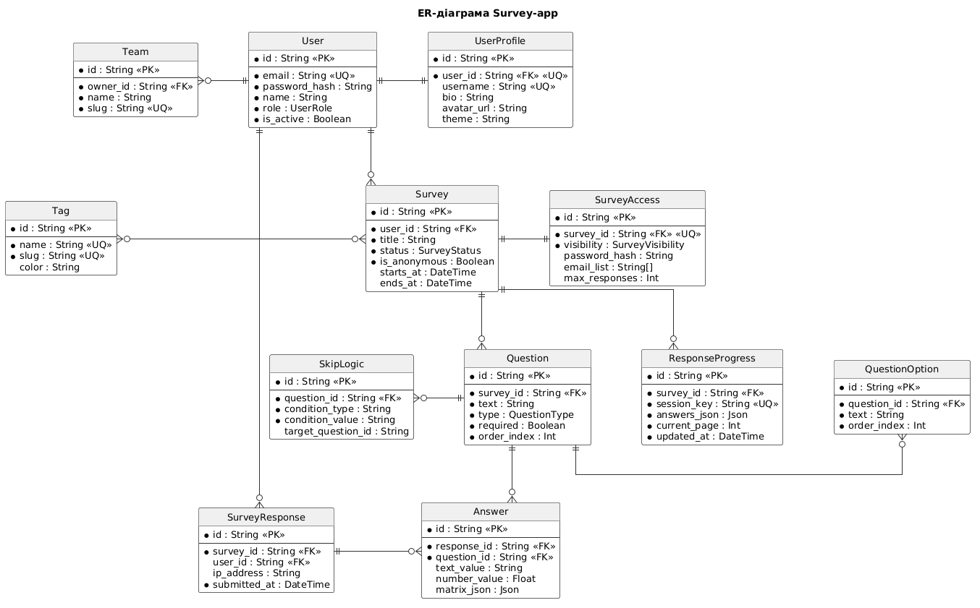
СТРУКТУРА ДАНИХ (ER-ДІАГРАМА)
9

Slide 9
ІНТЕГРАЦІЯ ШТУЧНОГО ІНТЕЛЕКТУ (GEMINI API)
10
МЕТА: автоматизувати створення структури опитування за рахунок: промпт-інжинірингу для отримання структурованої JSON-відповіді; серверної Zod-валідації результату; rate limiting через Redis (10 запитів/хв); підтримки мультимовності UA/EN.
ПРИЗНАЧЕННЯ: користувач вводить тему → система формує промпт → POST-запит до Gemini API → парсинг та валідація → автоматичне заповнення конструктора опитування.

Slide 10
ВИСНОВКИ ПО ПРОЄКТУ
11
МЕТА ДОСЯГНУТА: підвищено доступність та прозорість процесу збору даних за рахунок: реалізації REST API з JWT-автентифікацією та Zod-валідацією; розробки SPA-конструктора на React + TypeScript; впровадження LLM-генерації через Gemini API; реалізації real-time аналітичного модуля; автозбереження прогресу засобами Redis; підтримки чотирьох рівнів доступу до опитувань.

Slide 11
ДЯКУЮ ЗА УВАГУ!

